Slide 1


A diszlexia rövidtörténete és én
Készítette: Mihálffy Kinga
Nagy Katalin előzetes munkája nyomán

Slide 2
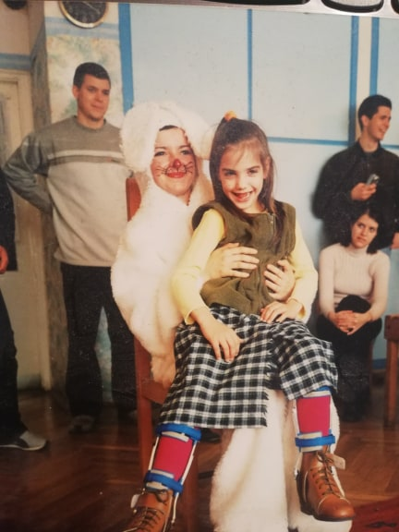
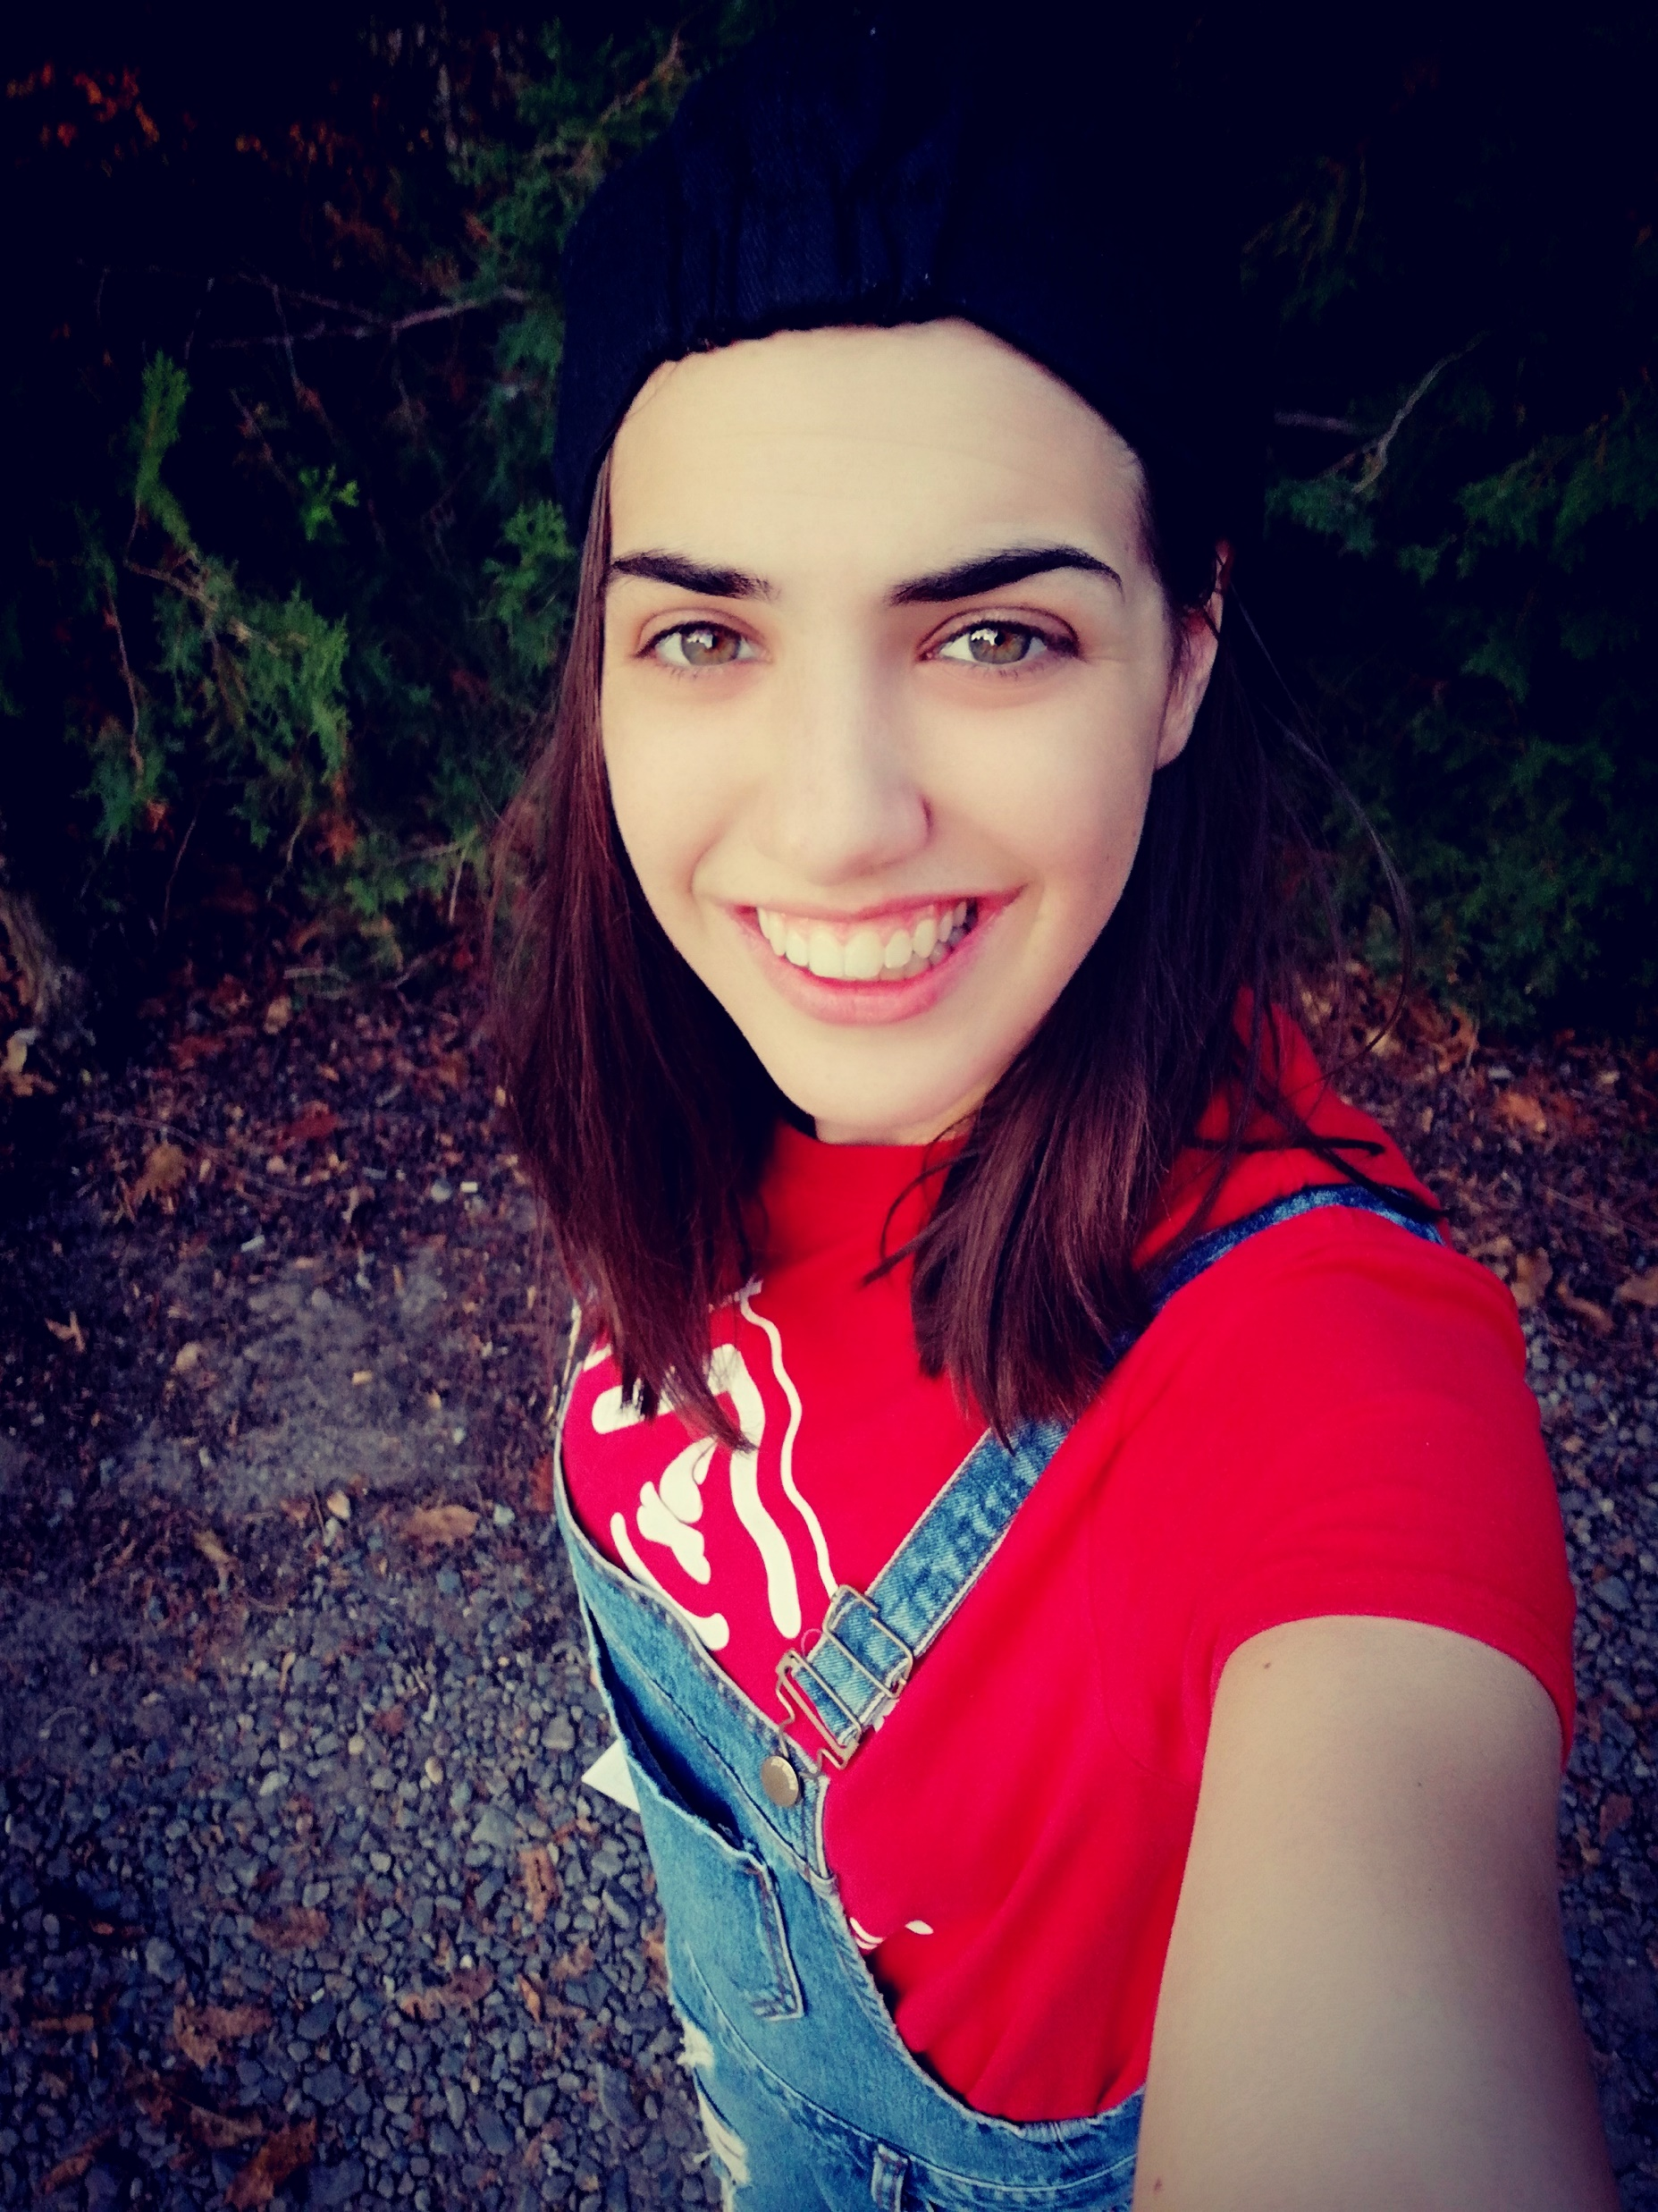
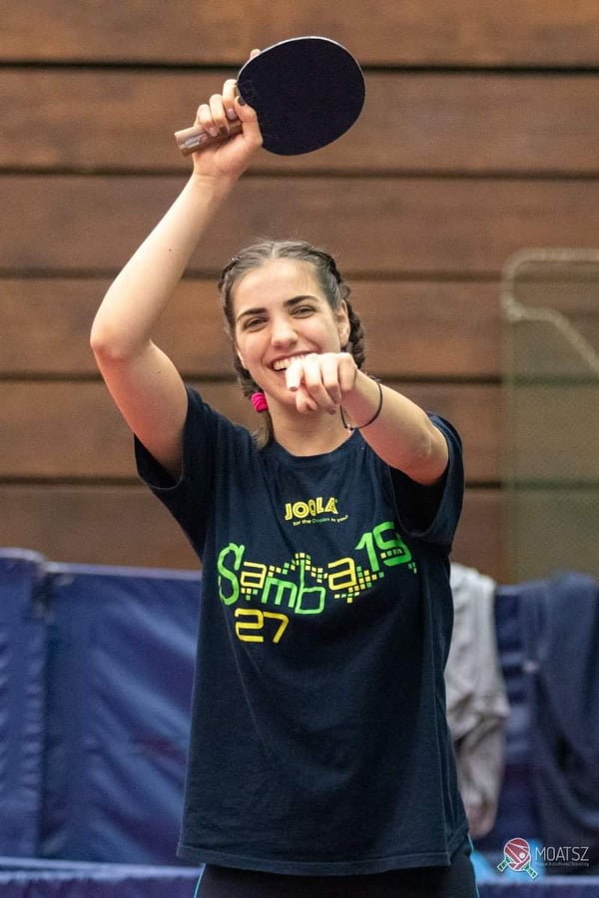

Slide 3


KIEMELT KURZUSOK DISZLEXIÁS HALLGATÓKNAK
Diszlexia? Használd ki az erősségeid és fejlődj tovább!
Tanulási zavarral küzdő hallgatóként egyedülálló, tanulási hatékonyságot növelő és sikerélményt nyújtó tréningeken vehetsz részt:
Eszközös készségfejlesztő tréning
Speciális kiscsoportos idegen nyelvi kurzus - IKI
Hatékony tanulás felsőfokon c. kurzus
"Építs versenyelőnyt a diszlexiából!"

Slide 4
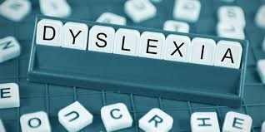
MI IS AZ A DISZLEXIA ?

Slide 5

A DISZLEXIA ALAP FOGALMA
A diszlexiáról annyit tudunk általában, hogy írással és olvasással kapcsolatos nehezítettség.
Nevezzük specifikus tanulási zavarnak.

Slide 6
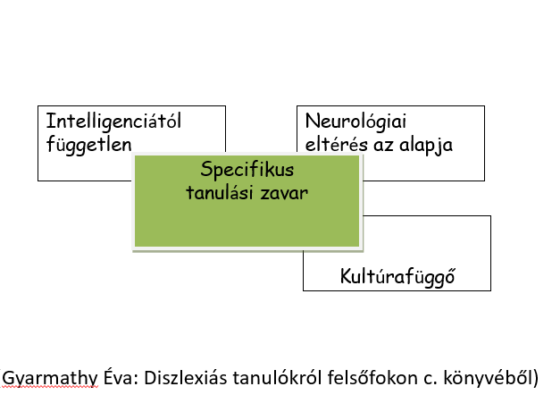
Alapvető jegyei:

Slide 7
TERÜLETEI

Slide 8

diszgráfia
A tanulási zavarok egy formája. Gyakran társul a diszlexiával. Tünetei megnyilvánulnak az íráskészség gyengeségében, valamint helyesírási hibákban.

Slide 9
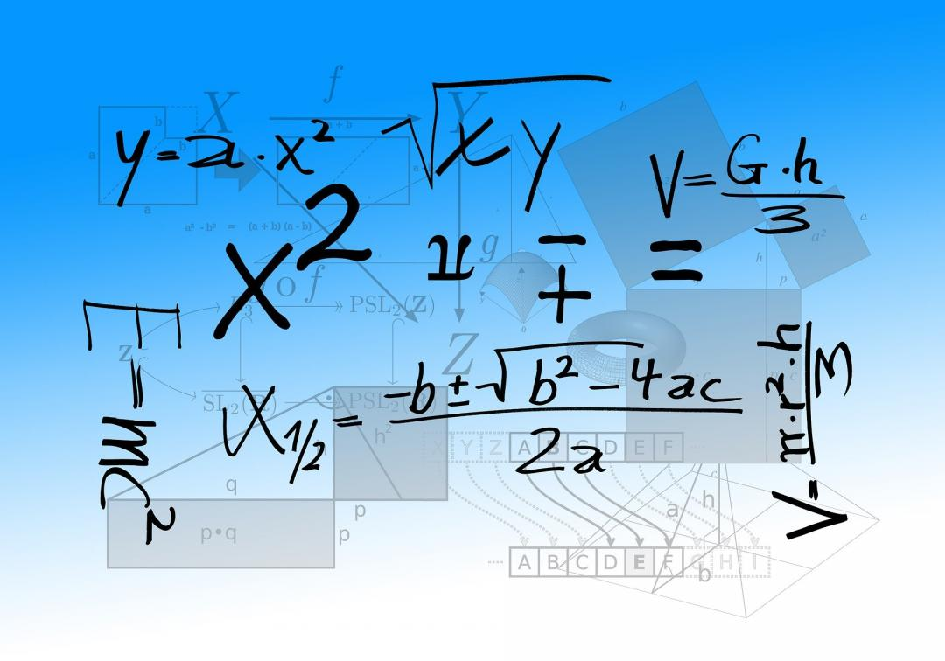
A diszkalkulia
Olyan állapot, amely befolyásolja a számolási képességeket. A diszkalkuliás diákban nehezen alakulnak ki a számfogalmak, hiányzik az erre való ösztönös képessége, problémái vannak a számokkal kapcsolatos állítások és eljárások megtanulásával. Ha jó eredményt kap is vagy helyes módszert használ, azt csak mechanikusan és önbizalom nélkül teszi.

Slide 10
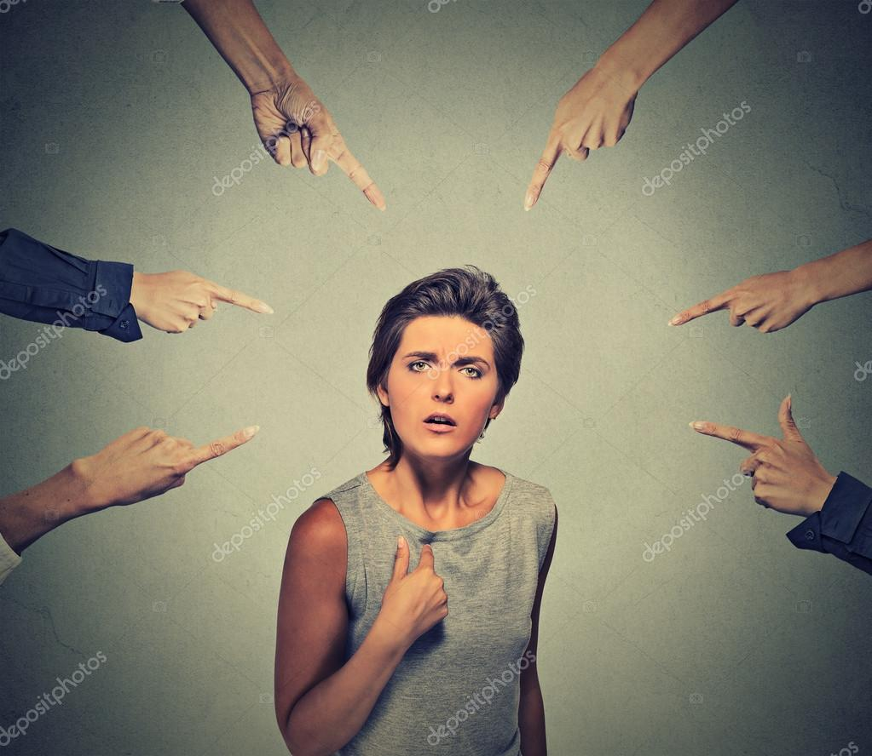
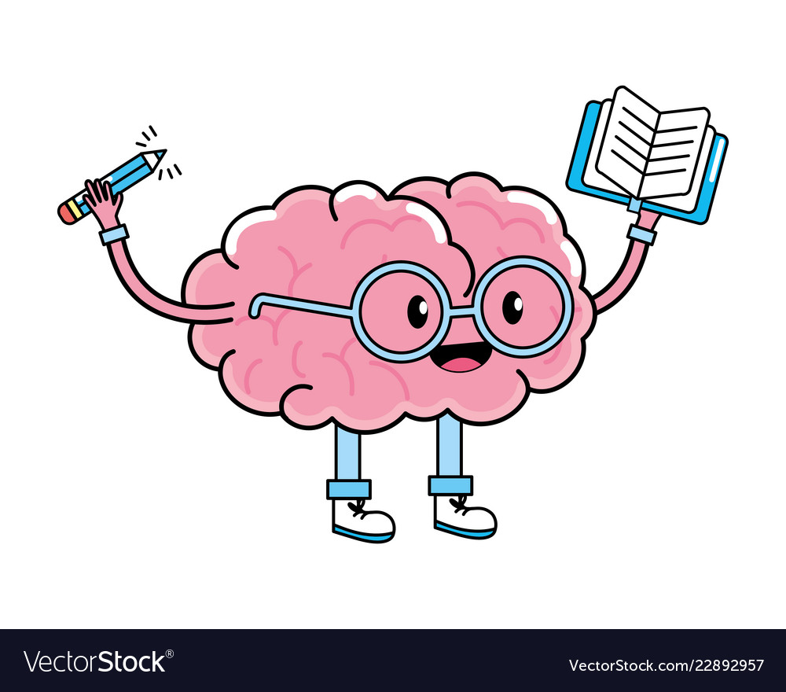
FELNŐTT KORI DISZLEXIA

Slide 11
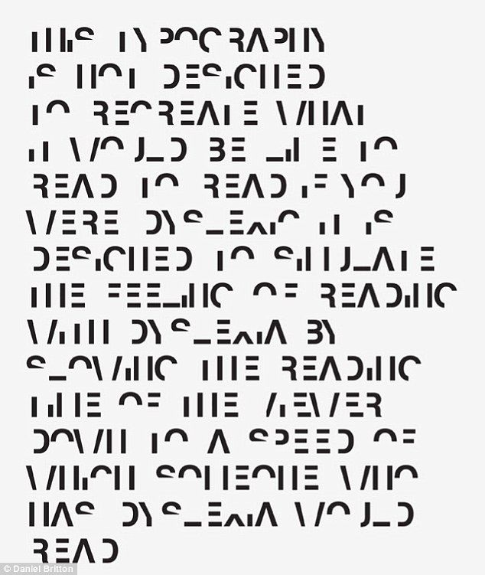
jelei
a szövegolvasás monotóniája, lassú vagy hadaró jellege
írásban helyesírási hibák ejtése
a kézírás rendezetlensége
a nyelvtani szabályok elvétése
nehezen tudnak nyomtatványokat kitölteni
figyelmüket rövid ideig tudják fenntartani
nem mindig értik meg rögtön, amit hallanak → nem tudnak előadásokra, magyarázatokra figyelni

Slide 12
GONDOLKODÁS MÓDJUK
ÉS
ERRŐSÉGEIK

Slide 13
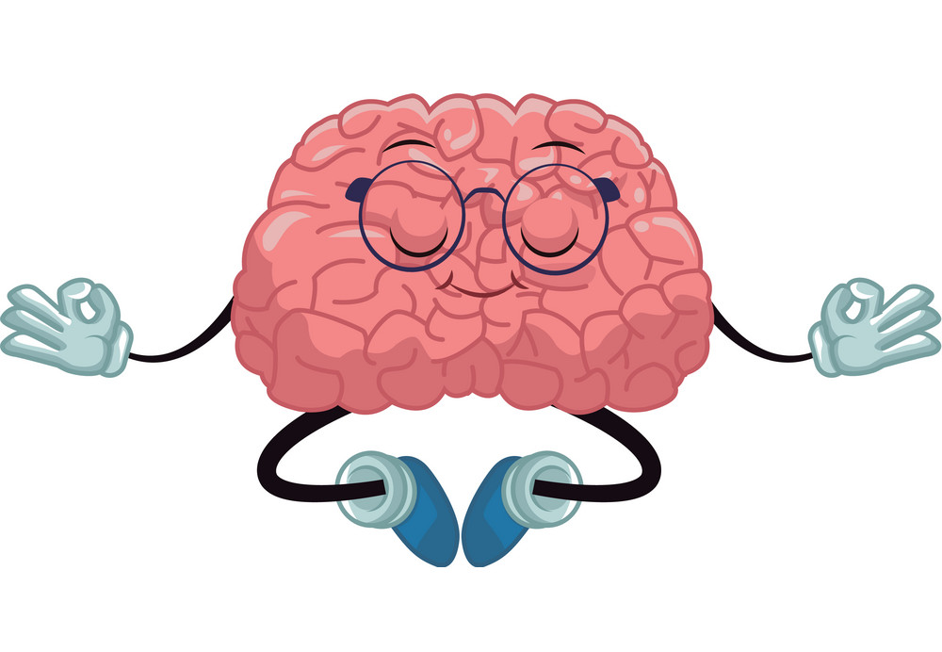
AGYIMŰKÖDÉS
A diszlexiások a szokásostól eltérő agyi dominanciát mutatnak.
Így információ feldolgozásuk és gondolkodásuk eltér a többségtől

Slide 14
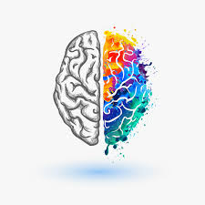
BAL
BESZÉD
ÍRÁS
OLVASÁS
SZÁMOLÁS
LOGIKA
ELEMZÉS
VISZONYOK
RÉSZLETEK
SOROZATOK

Slide 15
JOBB
VIZUALITÁS
TÉRLÁTÁS
KÉPZELET
KREATIVITÁS
ALTERNATÍVÁK
ÉRZELMEK
HUMOR
MOZGÁS
ZENE

Slide 16
!
MIRE FIGYELJÜNK EGY DISZLEXIÁS TANULÓNÁL OKTATÁSÁNAL?
!

Slide 17

Kerüljük:
Times New Roman és egyéb díszített betűtípusok
Sorkizárt szöveg, sűrűn szedve
Fekete –fehér kontraszt
Kis betűméret

Slide 18
Alkalmazzuk:
Egyszerű betűtípusok: Verdana, Arial, Comic Sans
14-es, 16-os betűméret
Balra igazított szöveg, szellősen
Színes alap és/vagy színes betűk
Sorvezető

Slide 19

Írásbeli vizsgák
Világos mondatszerkezet- gyakran már a kérdést sem értik meg.
Helyesírási, nyelvtani és a mondatszerkezeti hibák?
Fogadjuk el a pontokba szedett válaszokat is!
Használjunk rövid választ igénylő vagy feleletválasztós feladatokat, de ne legyen külön lapon a feladat és a válaszlap!
Megfelelő vizuális megjelenítés!

Slide 20
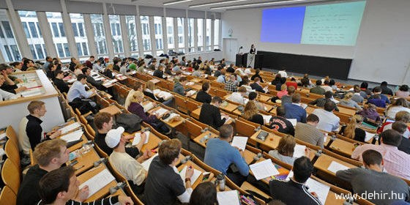
Előadások, szemináriumok
Strukturált– összefoglalás az előadás előtt
Multiszenzoros
Interaktív
Handout – amin van hely írni

Slide 21
A diszlexiás hallgató sikere
Tanulás megszervezése
Jó időbeosztás
SIKER
Megfelelő tanulási módszerek
IKT eszközök alkalmazása

Slide 22


DISZLEXIA LÉLEKTANI OLDALA

Slide 23
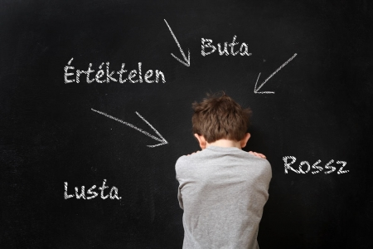

SZTEROTIPIA ÉS SZÉGYENÉRZET

Slide 24


ÉN
ÉS
A
DISZLEXIA

Slide 25
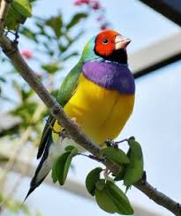
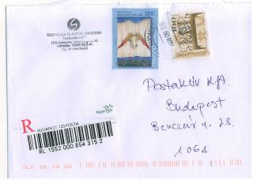
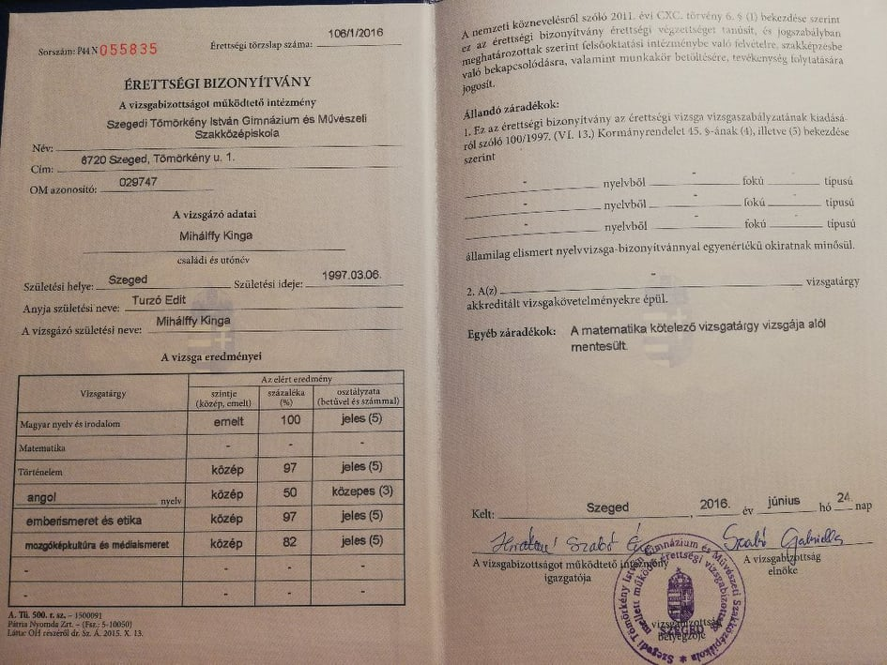
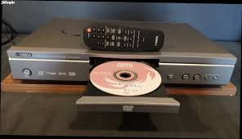


Slide 26
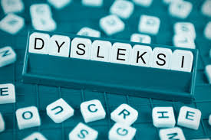

VS

Slide 27

Kérdések?
mihalffykinga@freemail.hu

Slide 28
